Slide 1
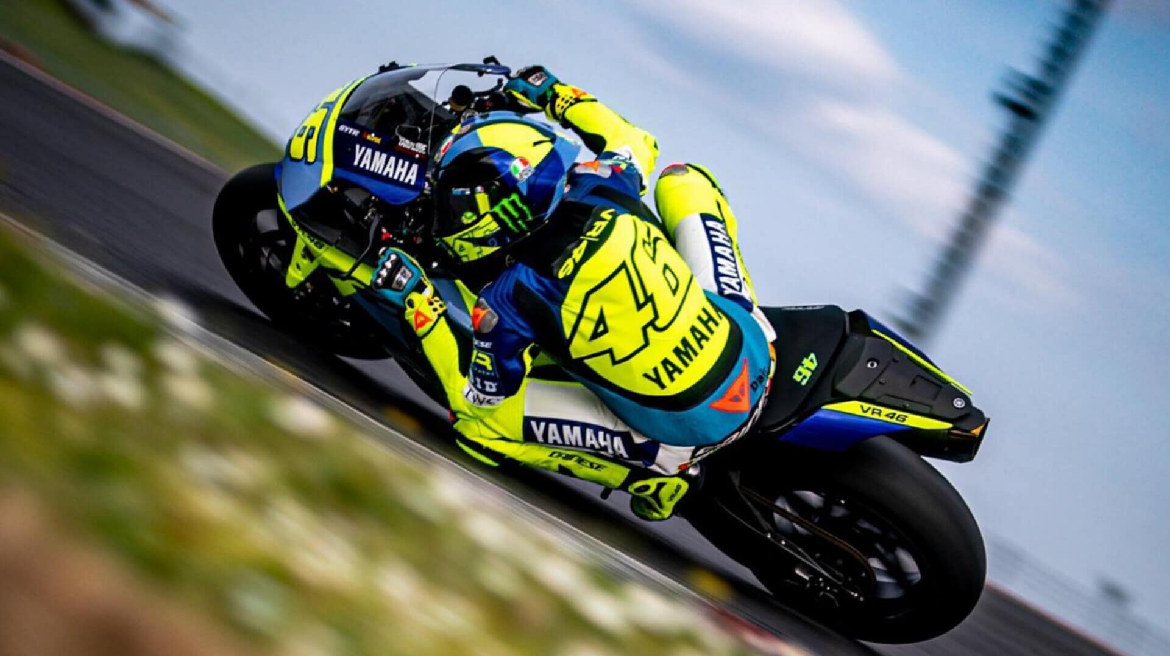
MOTO GP
Aslam, Cavagnoli, De Maria, Melagrano

Slide 2
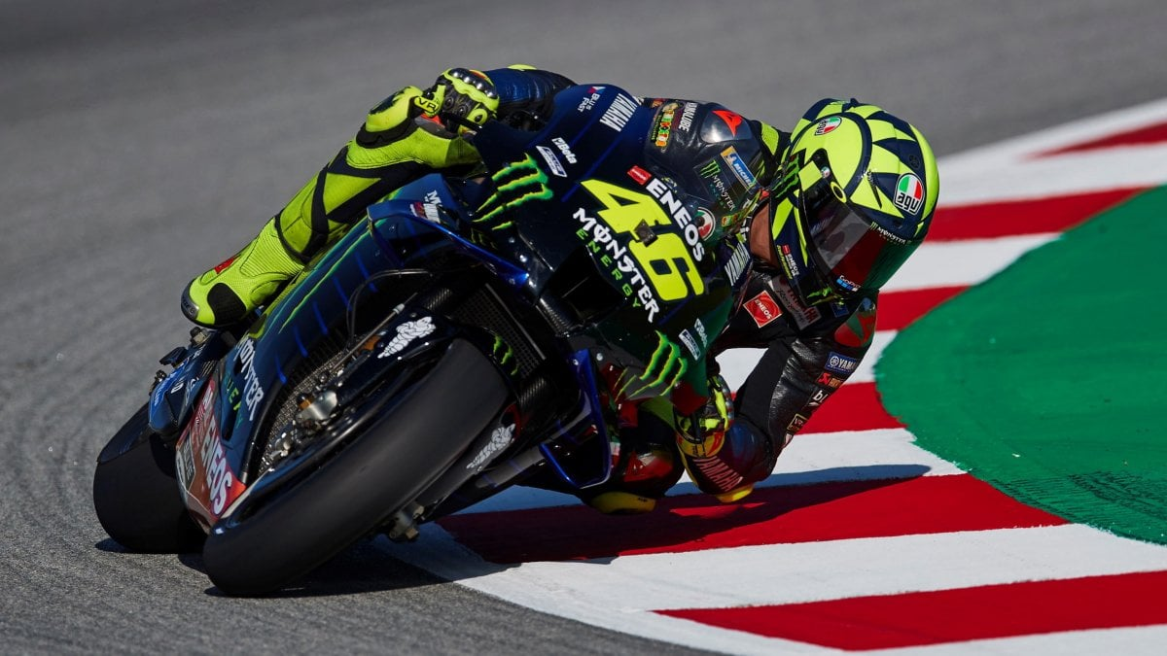
STORIA
STORIA
STORIA

Slide 3
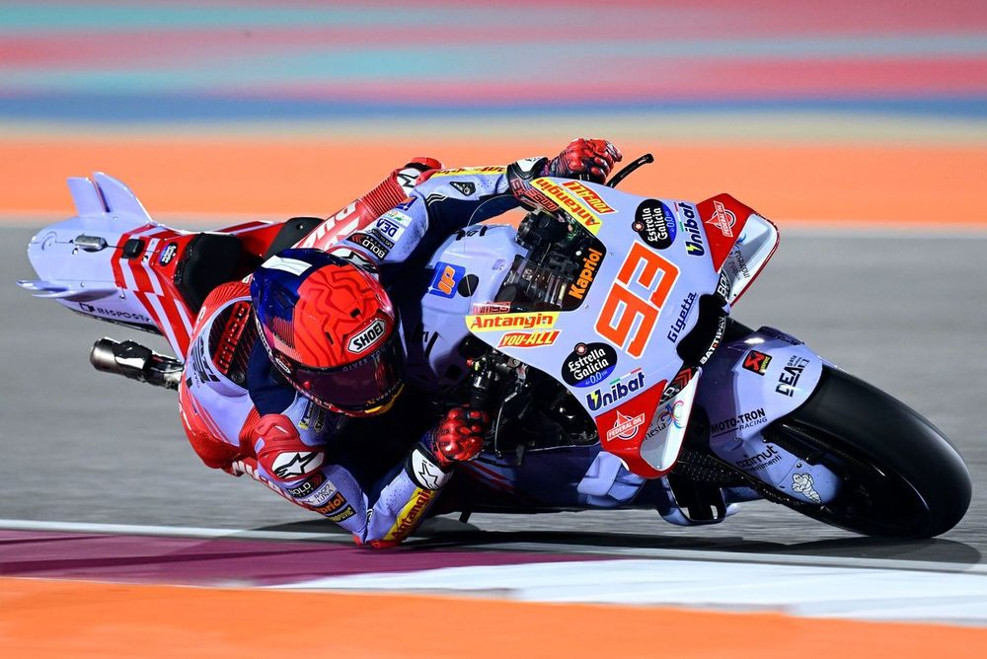
STORIA
STORIA
STORIA

Slide 4
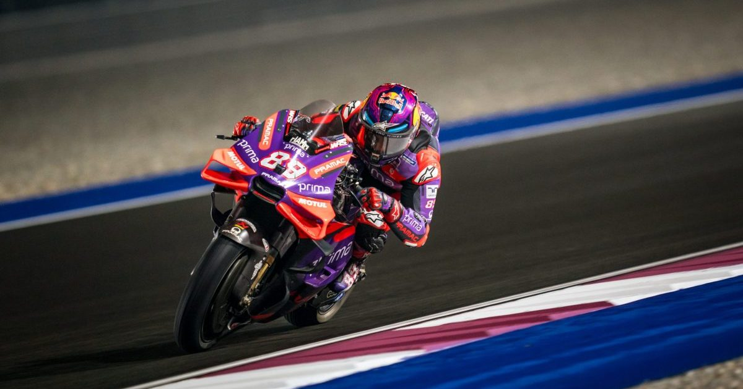
STORIA
STORIA
STORIA

Slide 5
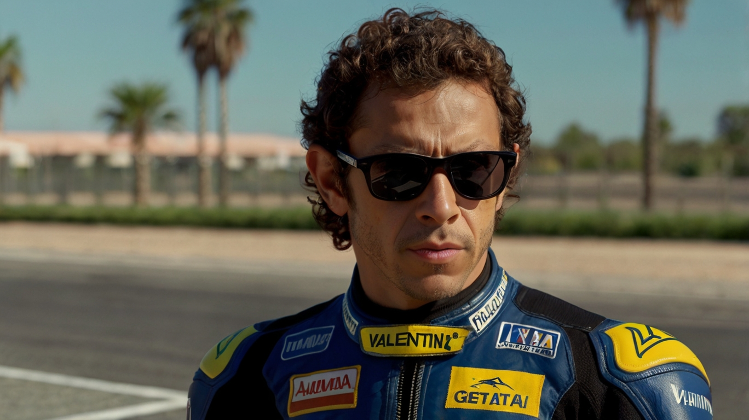
Valentino
Rossi

Slide 6
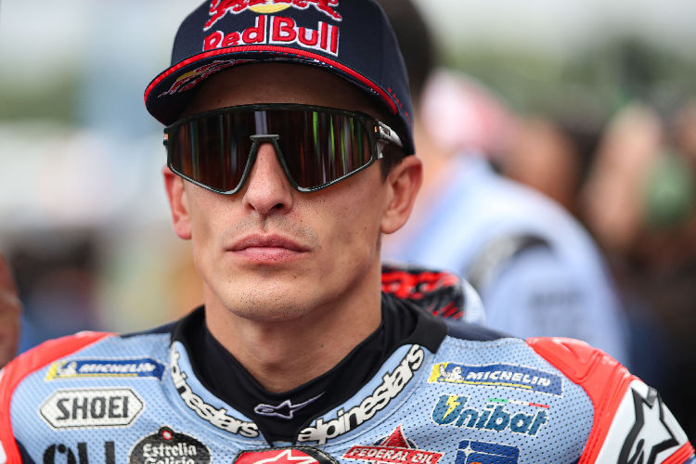
Marc
Marquez

